Slide 1

Chào mừng các con đến với tiết học ngày hôm nay
Môn: Tiếng Việt
Giáo viên: Nguyễn Kiều An

Slide 2

ÔN BÀI CŨ
nhà cổ
nhỏ nhẹ
ghi nhớ
Hà bê ghế gỗ.

Slide 3
ÔN BÀI CŨ
nhỏ bé
nho khô
gồ ghề
Bé ăn nho khô.

Slide 4

TIẾNG VIỆT
BÀI 19: Ng ng Ngh ngh

Slide 5

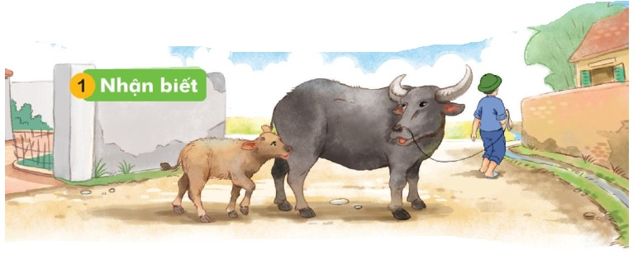
Nghé theo mẹ ra ngõ.
Nghé theo mẹ ra ngõ.

Slide 6
ng
ngh
ng
o
ngh
e
ngõ
nghé
ngã ngủ ngự nghe nghé nghĩ
ngã ngủ ngự nghe nghé nghĩ

Slide 7

ngã ba
ngõ nhỏ
củ nghệ
nghỉ hè
ng
ng
ngh
ngh

Slide 8
ng
ngh
ng
o
ngh
o
ngõ
nghé
ngã ngủ ngự nghe nghé nghĩ
ngã ba ngõ nhỏ củ nghệ nghỉ hè

Slide 9

o
ngo
e
nghe
ô
ngô
ngh
ê
nghê
ng
ơ
ngơ
i
nghi
u
ngu
ng­
­

Slide 10


Slide 11


Slide 12
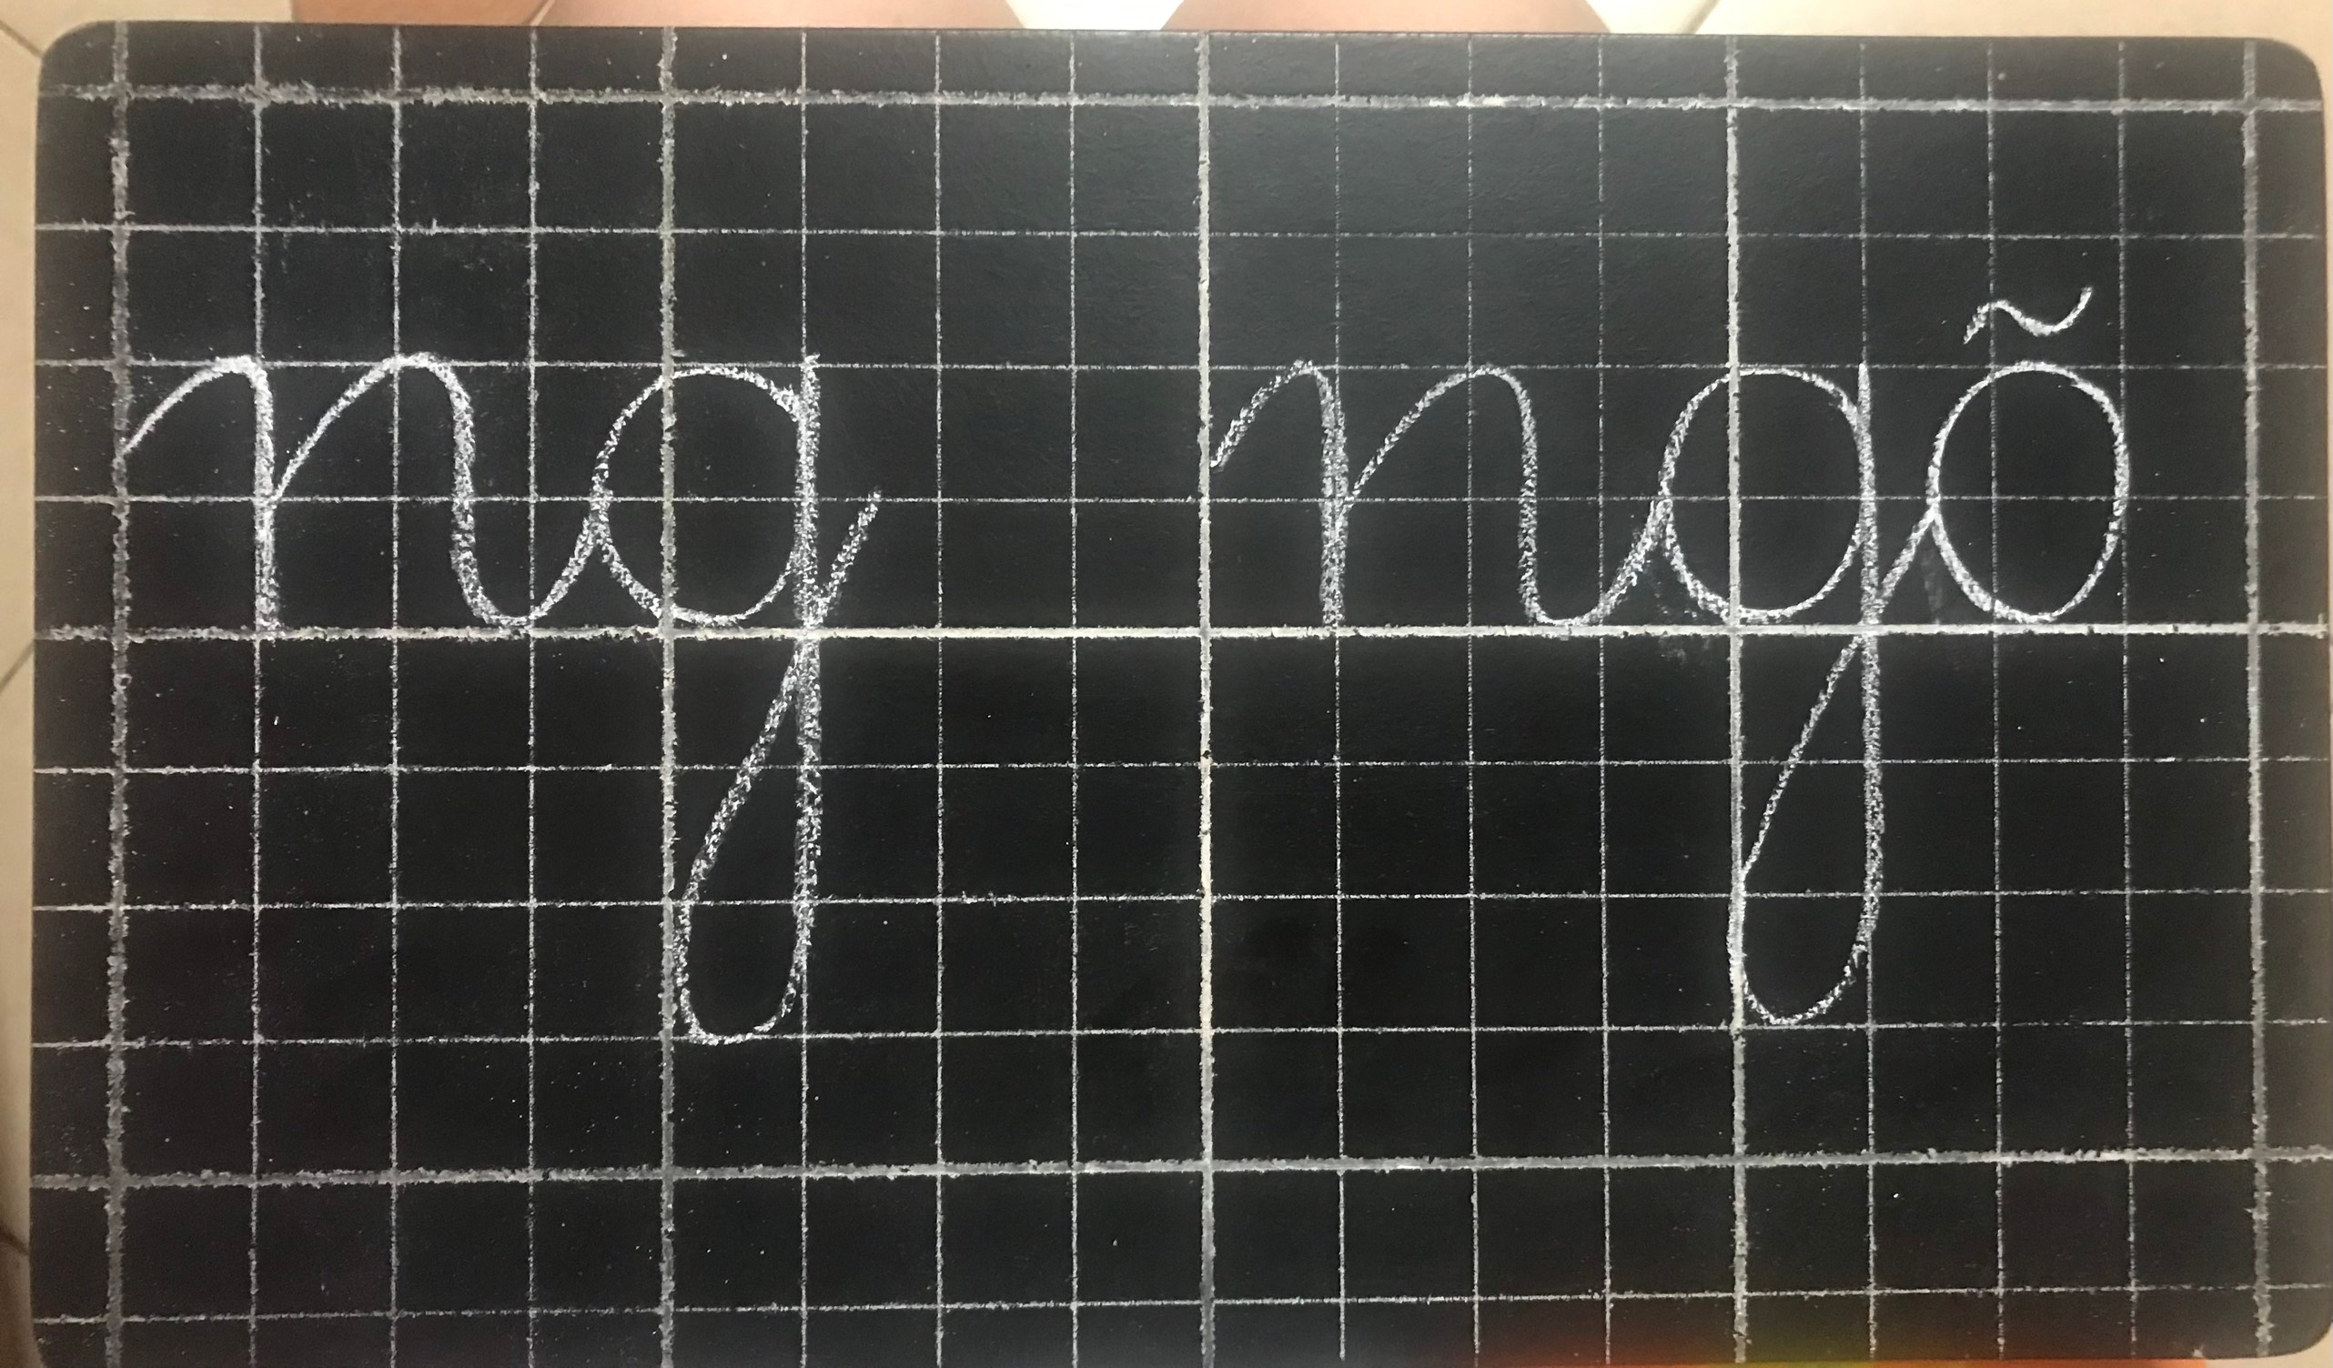

Slide 13
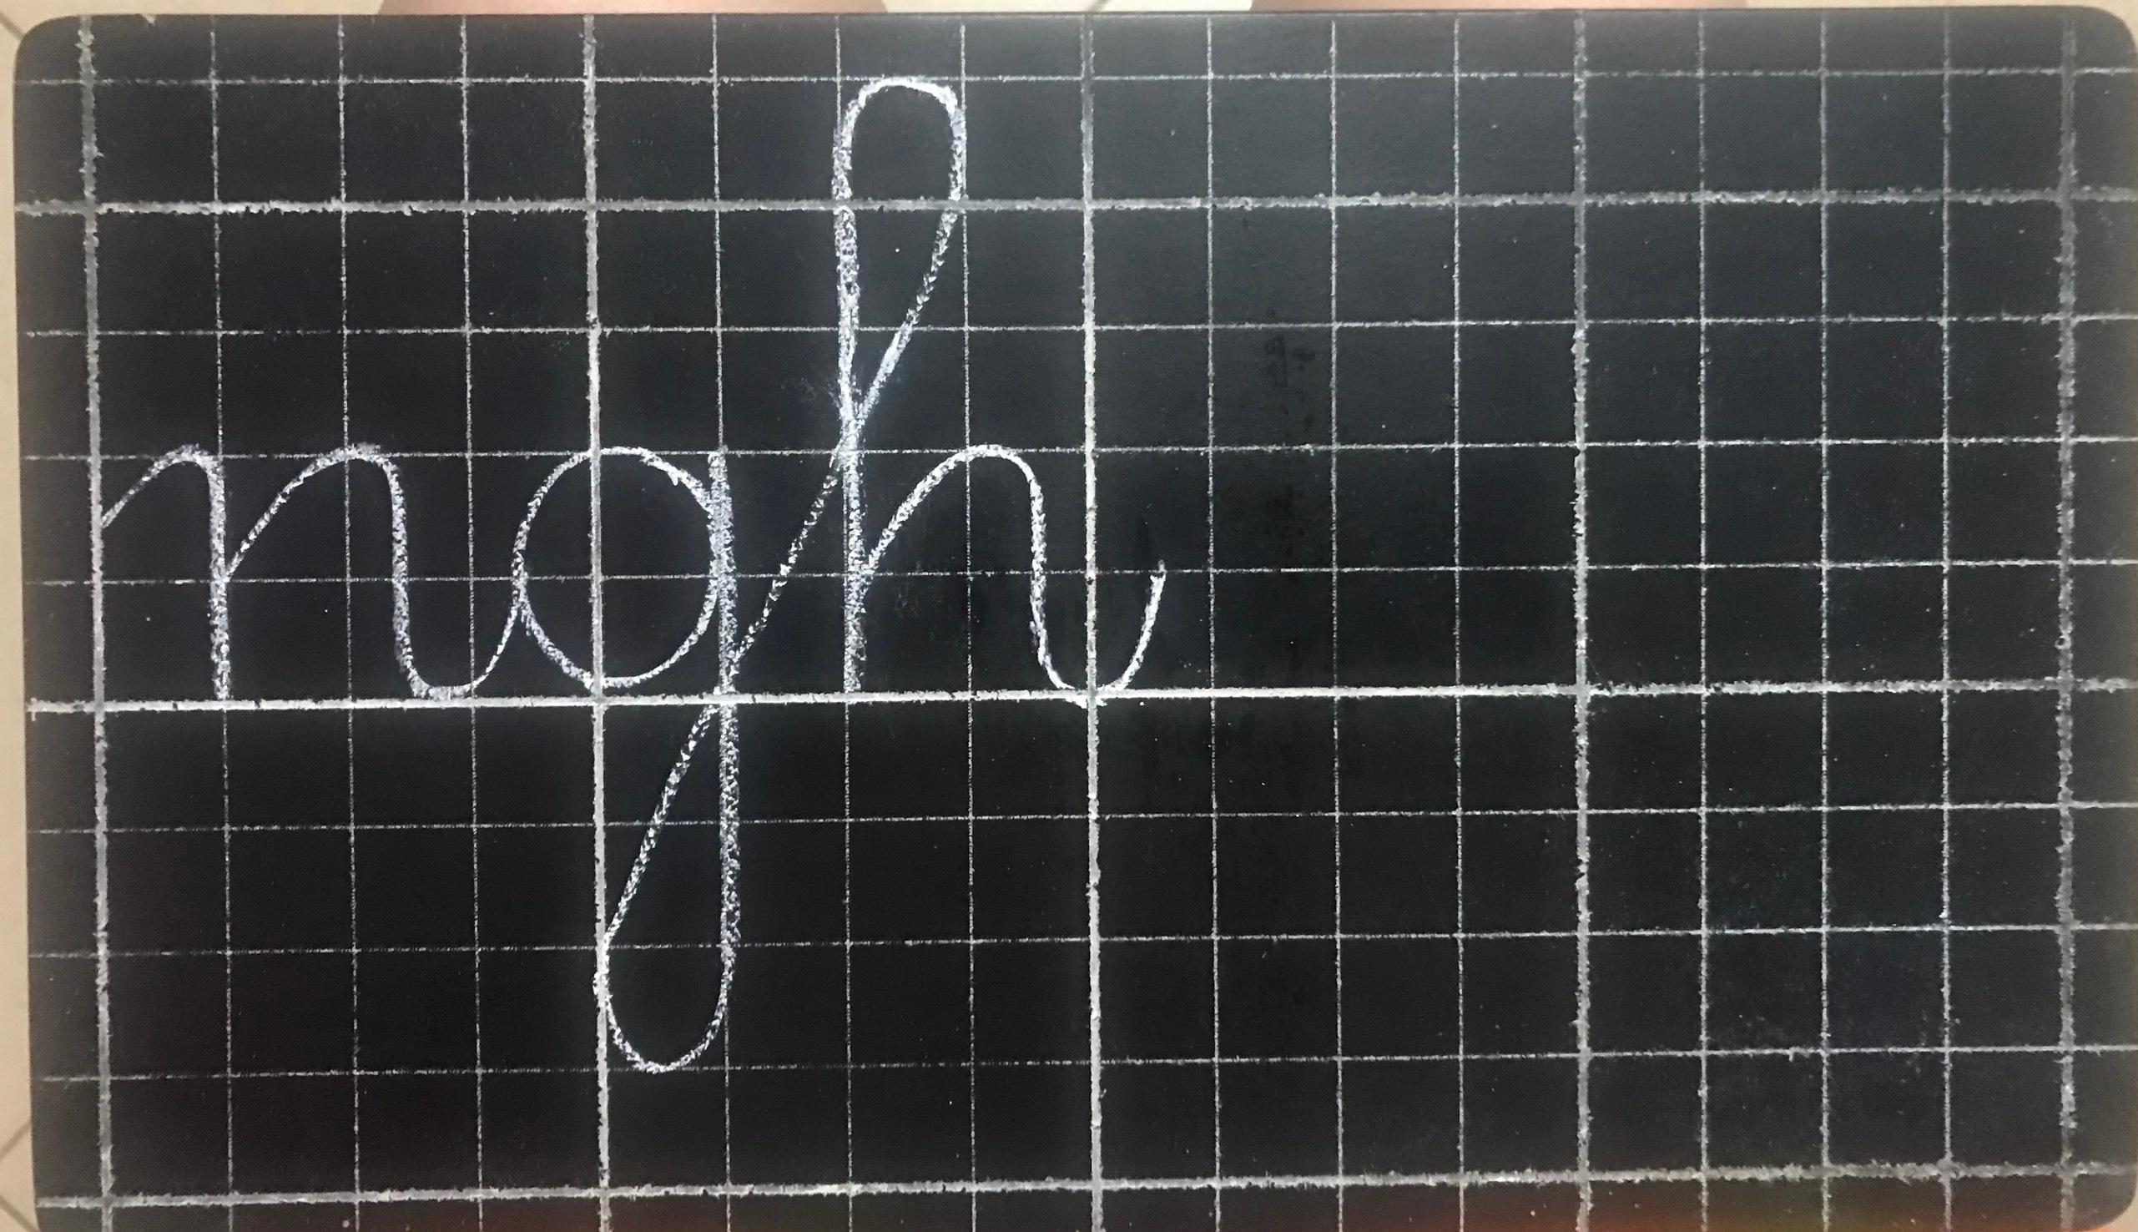

Slide 14
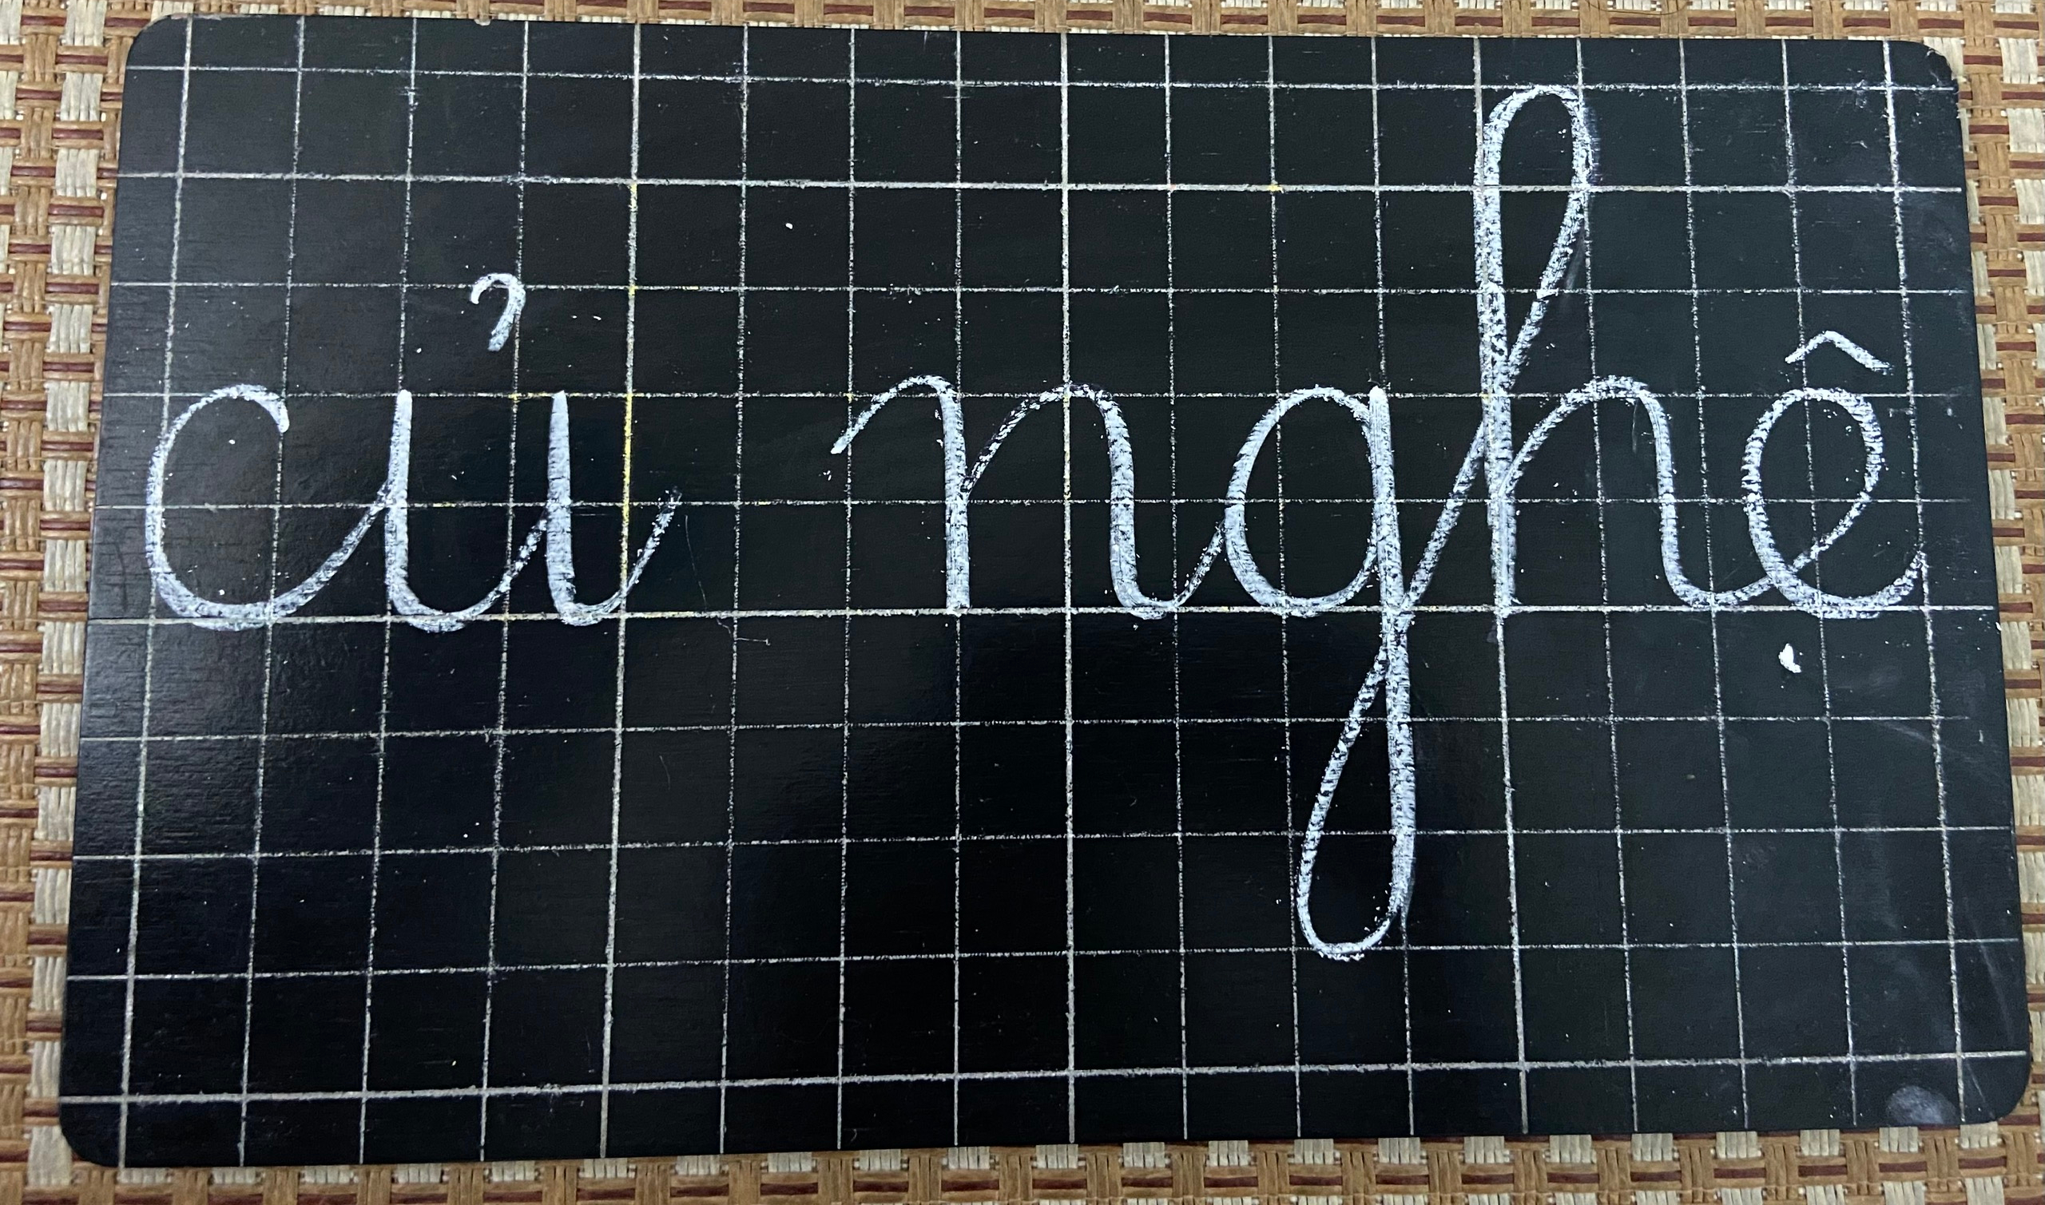

Slide 15


Slide 16


Slide 17
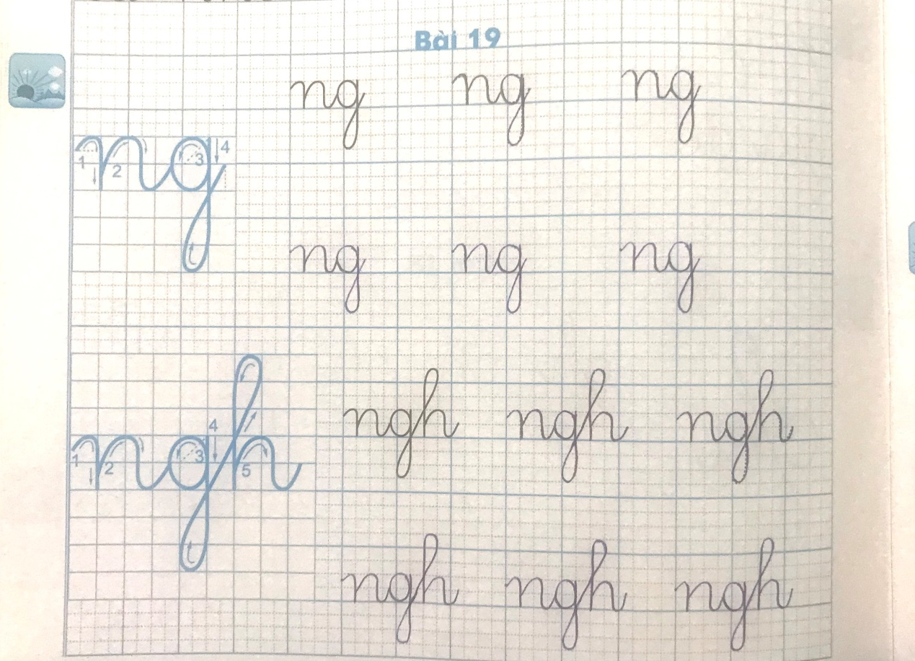
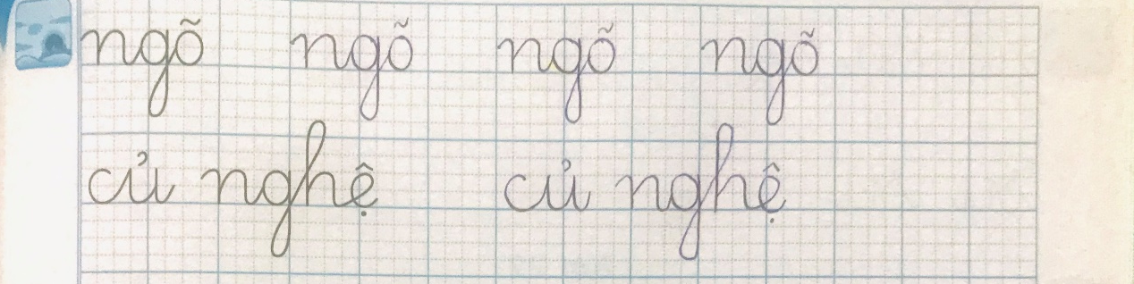

Slide 19
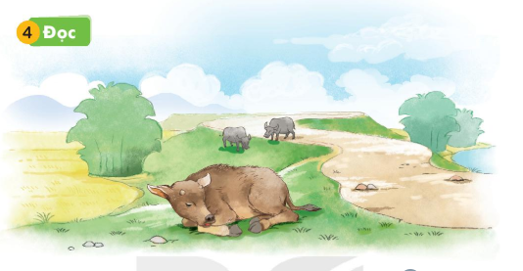
Nghé đã no cỏ. Nghé ngủ ở bờ đê.
Nghé đã no cỏ. Nghé ngủ ở bờ đê.

Slide 20
ng
ngh
ng
o
ngh
o
ngõ
nghé
ngã ngủ ngự nghe nghé nghĩ
ngã ba ngõ nhỏ củ nghệ nghỉ hè
Nghé đã no cỏ. Nghé ngủ ở bờ đê.

Slide 21
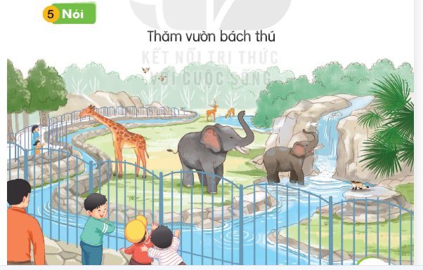

Slide 22

CHÚC CÁC EM CHĂM NGOAN HỌC GIỎI

